Slide 1
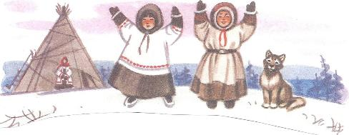
Игры и игрушки детей ханты и манси

Slide 2
Вуща! Паще олэн!
Здравствуйте, ребята!
Мы сегодня поговорим об игрушках и играх детей народов ханты и манси.
Игру́шка - это предмет, предназначенный для взаимодействия с предметом в целях игры и познавания мира.
Воссоздавая реальные и воображаемые предметы, образы, игрушка служит для развития, помогает познавать окружающий мир, приучая к целенаправленной, осмысленной деятельности и развитию мышления, памяти, речи, эмоций.

Slide 3
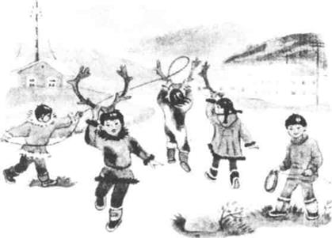
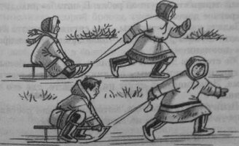
Что значит игра в жизни человека?
Игра представляет собой особую деятельность, которая полезна и сопровождает человека на протяжении всей его жизни.

Slide 4
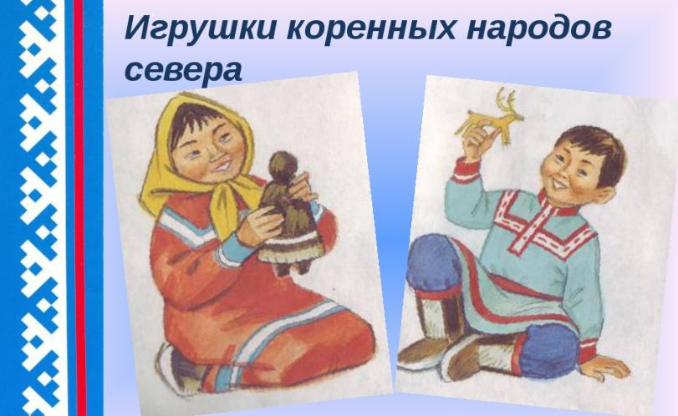

Slide 5
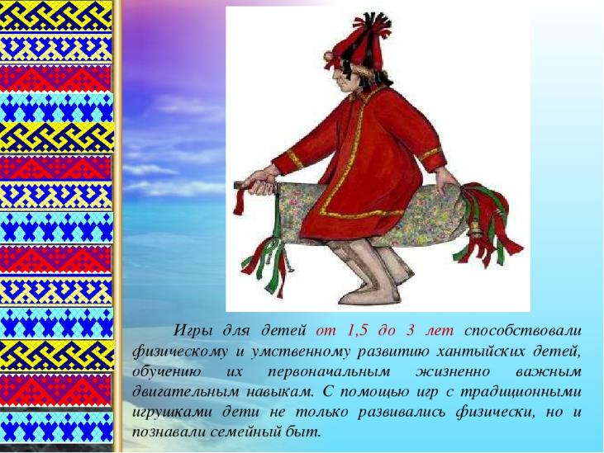

Slide 6
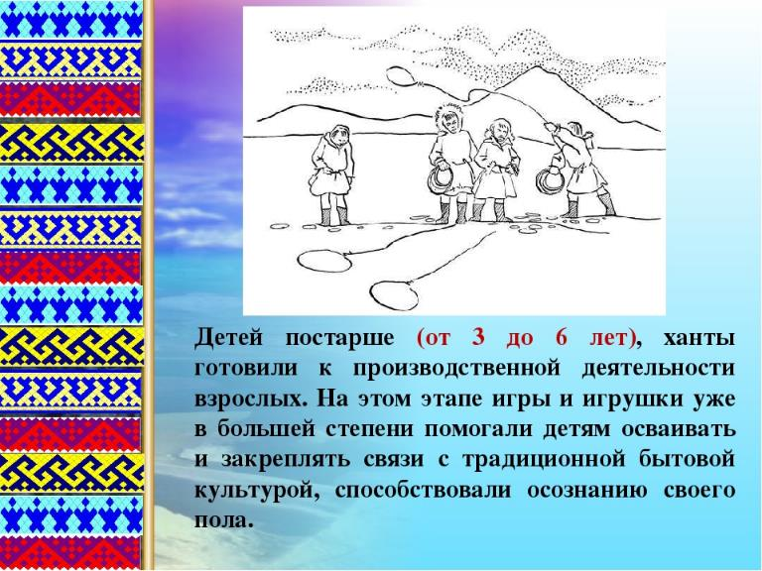

Slide 7
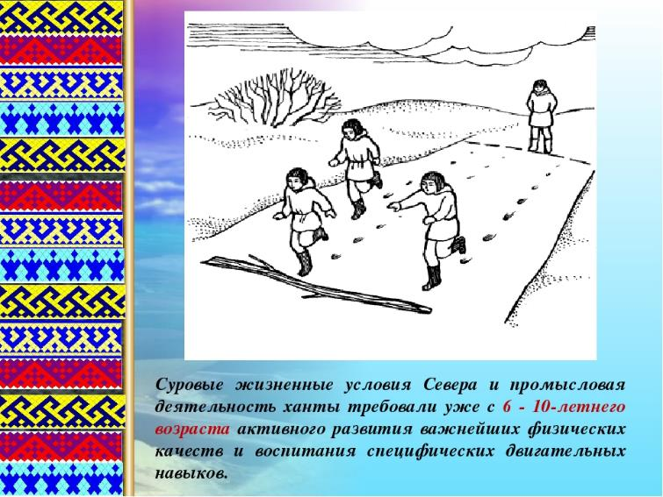

Slide 8
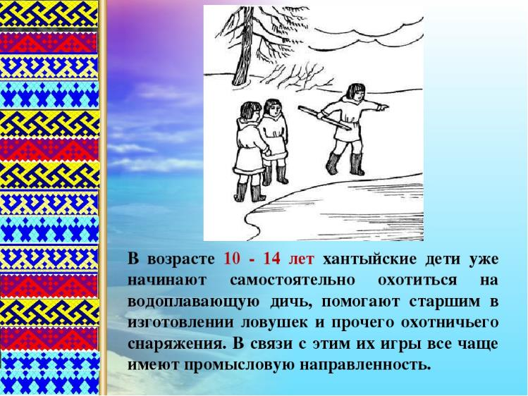

Slide 9
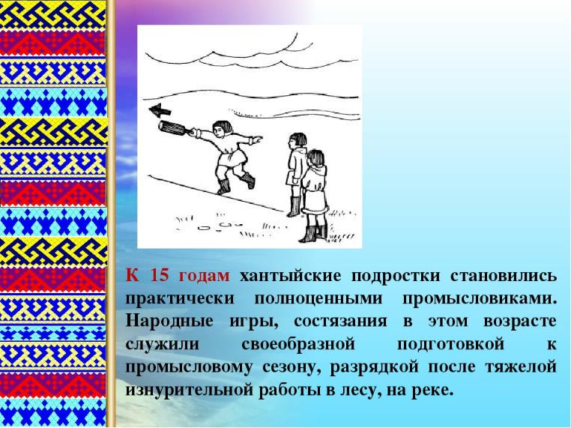

Slide 10
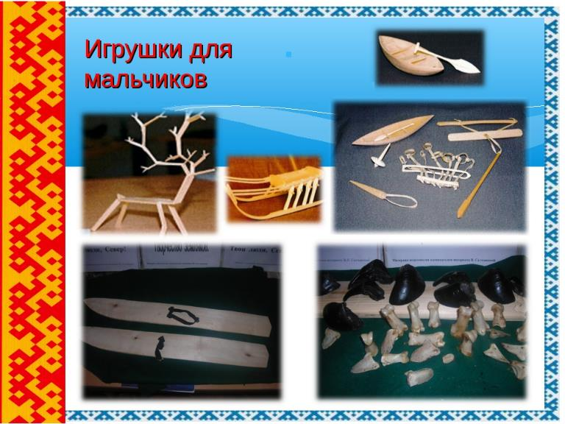

Slide 11
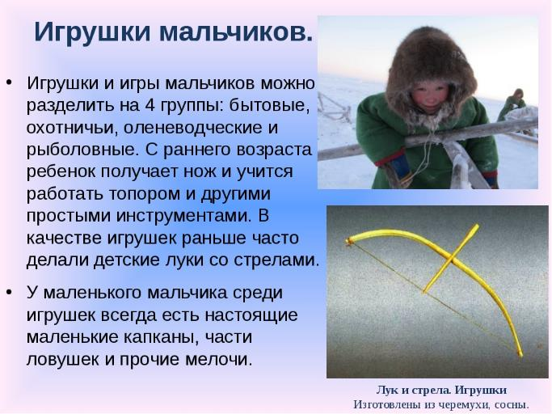

Slide 12
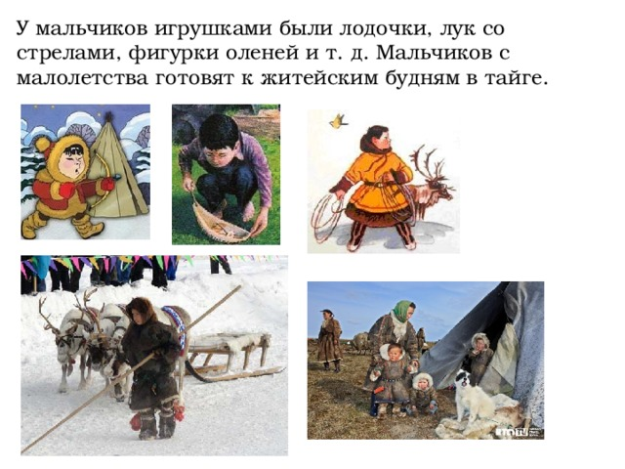

Slide 13
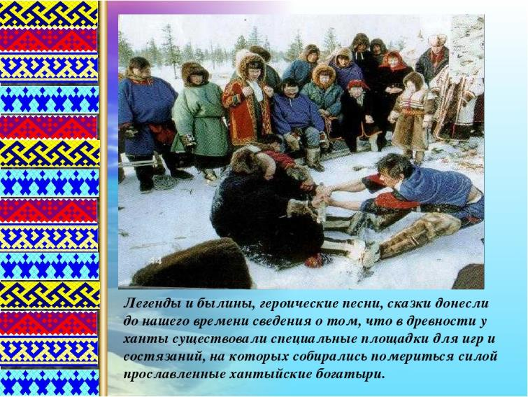

Slide 14
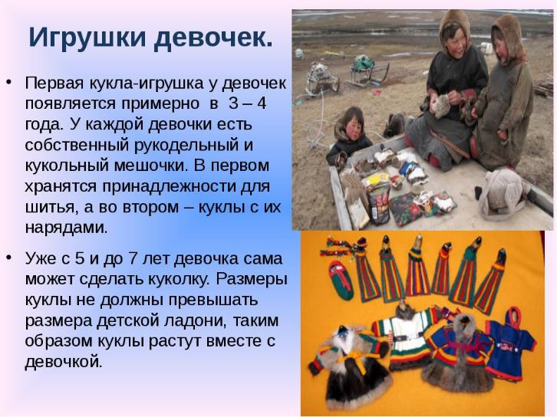

Slide 15
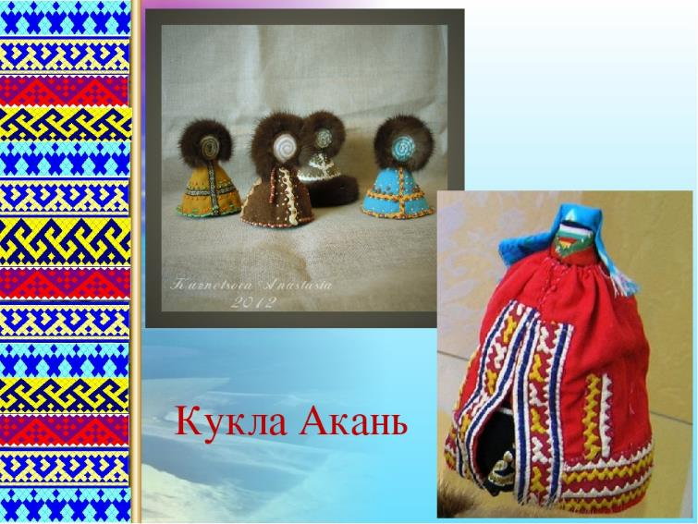

Slide 16
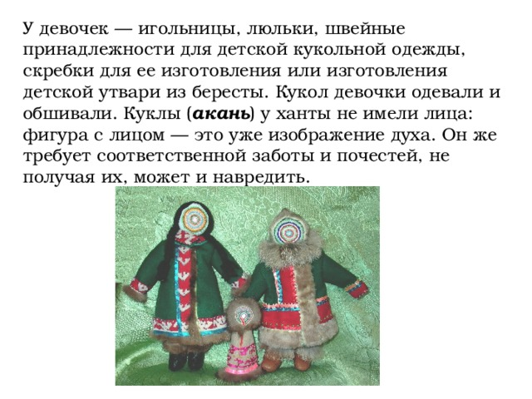

Slide 17
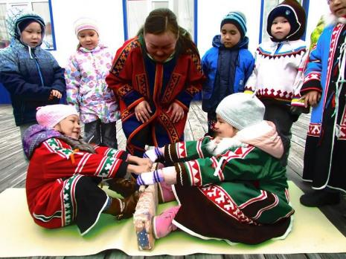
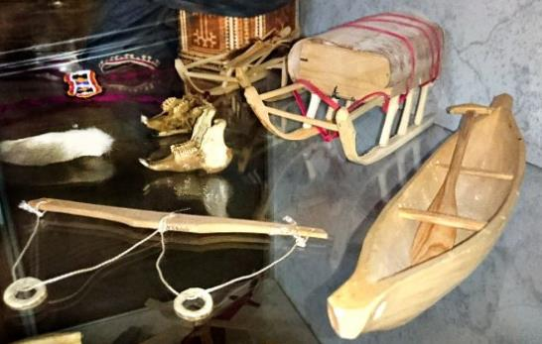
Игры детей ханты и манси

Slide 18
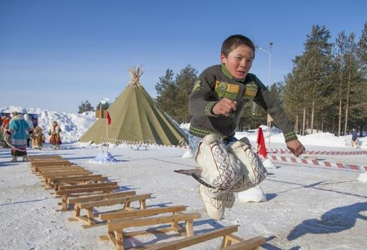
Назови игру

Slide 19
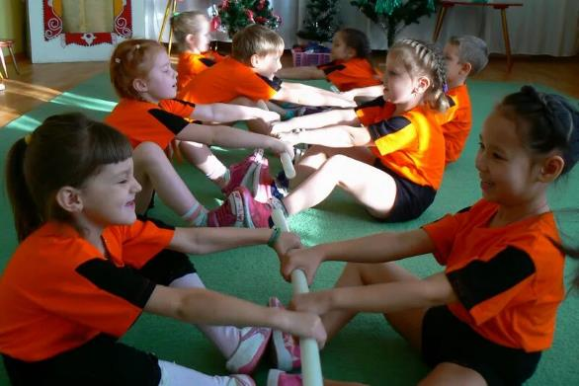
Назови игру

Slide 20
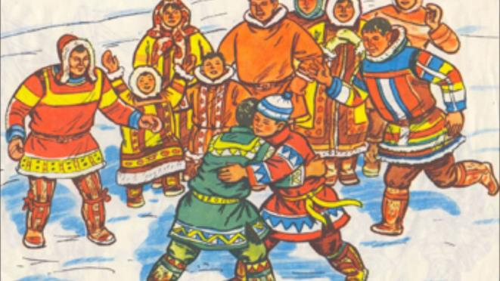
Назови игру

Slide 21
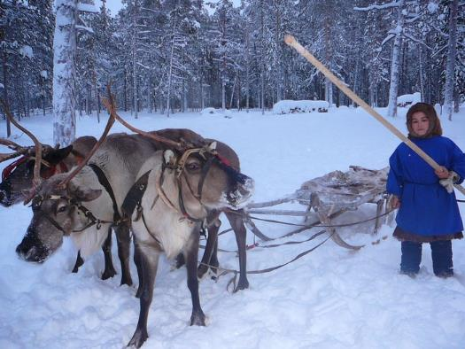
Роль игры: подготовка к жизни

Slide 22
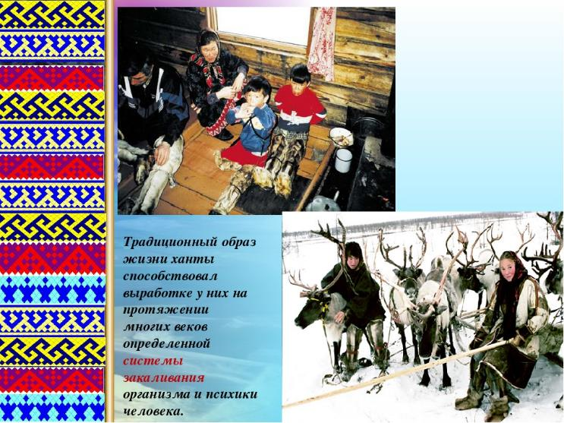

Slide 23
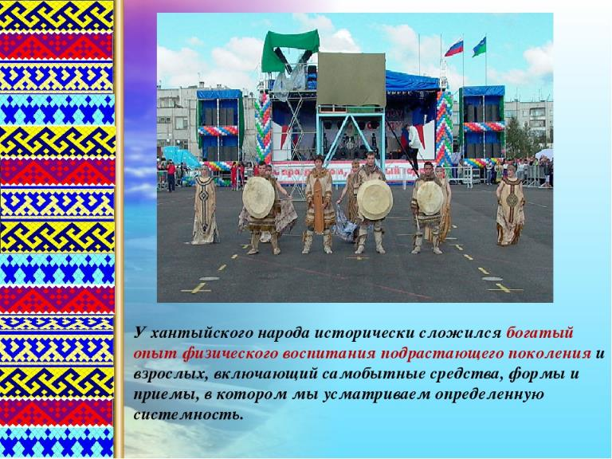

Slide 24
Игры народов Севера
1).«Кольца» (традиционная игра).
Попадание колец на шест. Бросок кольца должен быть правой ведущей рукой снизу вверх, правая нога выставляется вперед. Кто больше попадет, тот и выигрывает.
2). «Перетягивание палки» («Борьба – Хон», традиционная игра).
Чертится линия. Двое играющих садятся по обе стороны черты, лицом друг к другу. Держась за палку двумя руками и упираясь ступнями ног о ступни другого, начинают перетягивать друг друга. Выигрывает тот, кто перетянет соперника за черту. Правила игры. Начинать перетягивать палку следует одновременно по сигналу.
Во время перетягивания, нельзя менять положения ступней ног.

Slide 25
Игры народов Севера
3).«Заячьи следы» (современный вариант игры).
Перед игрой делают отметки, которые обозначаю «следы зайца», расстояние между которыми устанавливается в зависимости от пола, возраста играющих, их физической подготовленности. Один из игроков становится в первый «след зайца», то есть принимает исходное положение – стоя, ноги врозь, оттолкнувшись двумя ногами, старается приземлиться в следующий «след», но только на одну ногу.
Далее, оттолкнувшись этой ногой, на две ноги в следующий «след» и т. д. Таким способом и в таком порядке приземления он должен преодолеть все расстояние, стараясь точно попасть в «следы зайца». После того, как первый участник преодолеет всю дистанцию, в игру вступает следующий игрок. Победителем становится тот, кто точнее всего прыгал в «следы зайца».

Slide 26
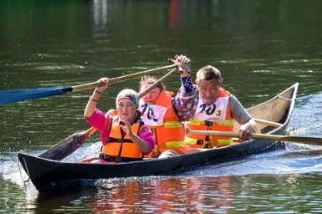
Игры народов Севера
4). «Гонки на обласах» (современный вариант игры)
По три человека взявшись за локотки и двигая активно руками – гребут веслами, быстро передвигаются. Победит та команда, кто ни разу не расцепится и дружно закончит игру.

Slide 27
Задание
Нарисуй рисунок «Моя любимая игрушка»
Нарисуй рисунок «Моя любимая игра»
Высылайте рисунки на эл. почту: belavskay@rambler.ru

Slide 28
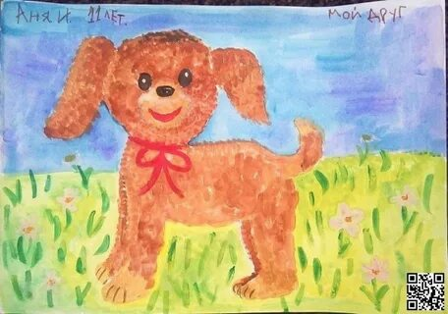
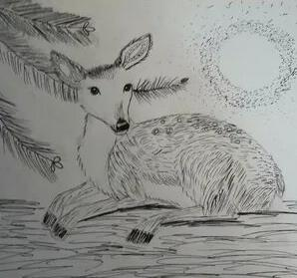
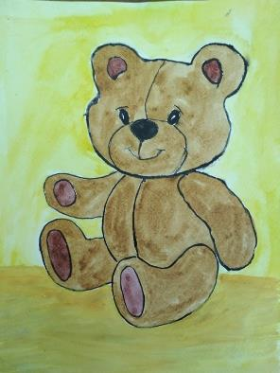
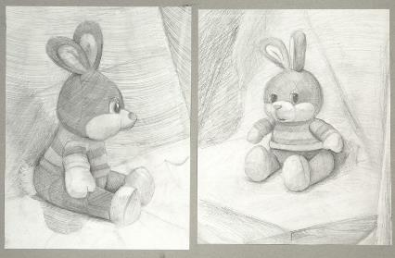
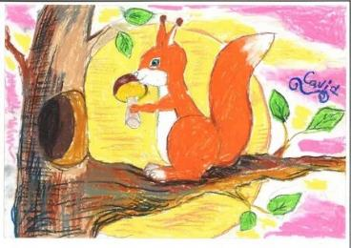
Образец рисунка «Моя любимая игрушка»

